Slide 1
第3单元 小数的意义和性质
求一个小数的近似值
≈
≈
≈
≈
≈
≈
≈
WWW.PPT818.COM

Slide 2
课题引入
想一想：用“四舍五入法”求下列各数的近似数。
（1）7936（精确到百位）
整数求近似值的方法是怎样的呢？
7936≈7900
（2）16493（精确到十位）
16493≈16490

Slide 3
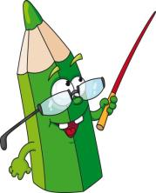
教学新知
试一试：地球和太阳之间的平均距离大约是1.496亿千米。
（1） 精确到十分位大约是多少亿千米？
精确到十分位就是保留一位小数。
应该怎样确定近似数？
1.496亿千米≈1.5亿千米
大于5，向十分位进1。

Slide 4
教学新知
（2）精确到百分位是多少亿千米？
精确到百分位， 要保留几位小数？
应该看小数部分哪一位？
1.496亿千米≈1.50亿千米
大于5，向百分位进1。
在这里，1.5是精确到十分位的近似数，1.50是精确到百分位的近似数，1.50比1.5更精确。

Slide 5
教学新知
小组讨论：
（1）精确到十分位要保留几位小数？要看小数的哪一位？怎样确
定近似数？
（2）比较近似数1.5和1.50，哪一个数位更接近原来的数1.496的
数位？哪一个更精确一些？
（3）近似数1.50末尾的“0”能去掉吗？为什么？

Slide 6
教学新知
结论：
(1)精确到十分位就是要保留一位小数，只要看百分位上的数。
百分位上的数字大于5，应向十分位进1。
(2) 1.50=1.5但1.50精确到百分位，而1.5精确的十分位，1.496
的最低位在千分位，所以1.50比1.5更接近原数1.496，所以
1.50要比1.5更精确一些。
(3) 1.5是精确到十分位的结果，而1.50是精确到百分位的结果。
正因为如此，所以近似数1.50末尾的“0”是不能去掉的。

Slide 7
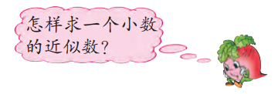
教学新知
试一试：地球和月球之间的平均距离大约是38.44万千米， 保留 一位小数大约是多少万千米？
38.44万千米≈ 万千米
38.4

Slide 8
知识梳理
（1）求小数近似数的方法也用“四舍五入法”即精确到哪一位，
就看后面那一位上的数，如果小于5就舍弃，大于等于5就
向前进1。
（2）近似数末尾的零不能去掉。
（3）小数保留的位数越多，越接近准确数，越精确。
（4）原数和近似数之间要写“≈”。

Slide 9
课堂练习
1.求下面小数的近似数。
（1） 精确到十分位：7.54≈ 0.365≈ 2.962≈
（2） 精确到百分位：0.158≈ 6.454≈ 0.503≈
7.5
0.4
3.0
0.16
6.45
0.50

Slide 10
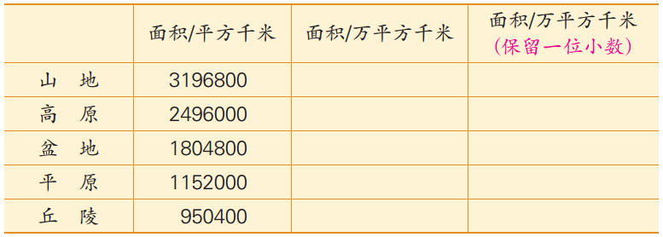
课堂练习
2.我国陆地各种地形的面积如下表。 先把表中的数改写成用“万”
作单位的数， 再保留一位小数。
319.6800
319.7
249.6000
249.6
180.4800
180.5
115.2000
115.2
950.400
950.4

Slide 11
课堂练习
3.写出各小数的近似数。
4
3.8
3.82
10
10.0
9.97
1
1.0
1.05

Slide 12
课堂练习
4.王强参加飞行员体检时， 量得身高是1.748米， 体重是65.25千克。
他的身高精确到百分位是多少米？ 体重精确到个位是多少千克？
1.748米（精确到百分位）≈1.75米
65.25千克（精确到个位）≈65.3千克
5.在 里填“＝” 或“≈”。
=
324000 32.4万
≈
4090000000 41亿
≈
=
324000 32万
4090000000 40.9亿

Slide 13
课堂练习
6.判断。（正确的打“√”，错误的打“×”）
（1）1.96保留一位小数约是2.0。 （ ）
（2）2和2.0相等，计数单位相同。 （ ）
（3）8.45扩大10倍等于845缩小100倍。 （ ）
（4）57860000000≈578.6亿。 （ ）
（5）去掉小数末尾的零，小数大小不变。 （ ）

Slide 14
课堂练习
6.判断。（正确的打“√”，错误的打“×”）
（6）10.1小于10.0999。 （ ）
（7）2.049精确到十分位约是2.1。 （ ）
（8）精确到千分位，就是保留三位小数。 （ ）
（9）3.090=3.09=3.0900。 （ ）
（10）9.993保留两位小数是10.00。 （ ）

Slide 15
课后作业
1.求近似数：保留一位小数。
3.02≈（ ） 3.54≈（ ） 6.92≈（ ）
0.084≈（ ） 6.569≈（ ） 2.096≈（ ）
3.0
3.5
6.9
0.1
6.6
2.1
2.求近似数：保留两位小数。
0.549≈（ ） 0.896≈（ ） 4.897≈（ ）
9.374≈（ ） 5.603≈（ ） 3.259≈（ ）
0.55
0.90
4.90
9.37
5.60
3.26

Slide 16
课后作业
3.求近似数：精确到个位。
0.468≈（ ） 4.087≈（ ） 8.296≈（ ）
2.985≈（ ） 3.095≈（ ） 7.999≈（ ）
0.5
4.1
8.3
3.0
3.1
8.0
4.按要求写数。
（1）把135000改写成用“万”作单位的数，再保留整数。
（2）把1837600000吨改写成用“亿吨”作单位的数，再保留两
位小数。
13.5万≈14万
18.376亿吨≈18.38亿吨

Slide 17
课后作业
5.填空。
（1）保留（ ）位小数，表示精确到百分位。
（2）保留一位小数，表示精确到（ ）位。
（3）把2510000改写成“万”作单位的数是（ ）。
（4）1亿=（ ）。
（5）3.995≈4.00，表示精确到（ ）位。
两
十分
251万
100000000
百分

Slide 18
知识拓展
6.在下面的□里填适当的数字。
示例答案：2.34、2.33、2.32
示例答案：3.34、5.33、7.32
7.一个小数部分是三位的小数取近似值后得1.70，那么这个小数原
来最大可能是（ ），最小可能是（ ）。
1.704
1.695

Slide 19
知识拓展
8.现有1克、2克、4克、8克、16克的砝码各一枚，在天平上能称出
几种不同的重量？
解析：
首先我们能测的最大重量是所有砝码的和，就是31，对于小于31的每一个数字我们都可以用剩下的砝码组合而成，所以就可以测31种。
换成二进制来解释的话，1，2，4，8，16五种重量，代表的是一个5位二进制数的5个位数，放入这个砝码那么这位就是1，不放入就是0，那么他们可以组成的二进制数的种类就是2的5次方-1，就是31 。

